Slide 1


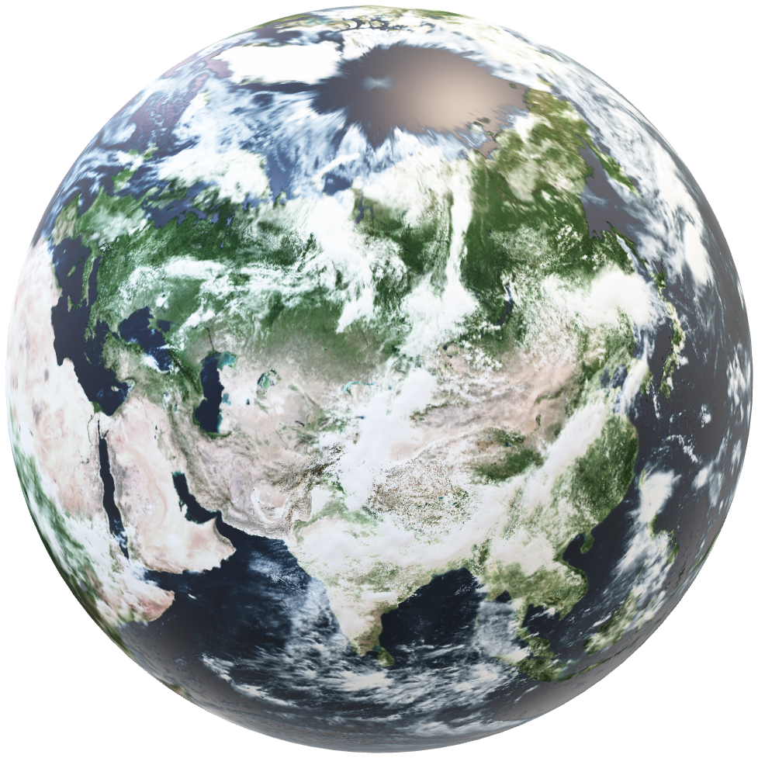
Рост Дендритов
Заключительный этап
Проект группы НКНбд-01-20
Дорук Мерич
Мухамедиар Адиль
Яссин Мохамад Аламин
Акуленко Максим

Slide 2
Цель и задачи проекта
Цель проекта: на основе построения модели роста дендритов, изучить принципы математического моделирования
Задачи проекта:
изучить теоретическую информацию о дендритах и о моделях их роста;
2. разработать алгоритмы
3. написать программу, взяв в основу разработанные ранее алгоритмы;
4. проанализировать полученные результаты.

Slide 3
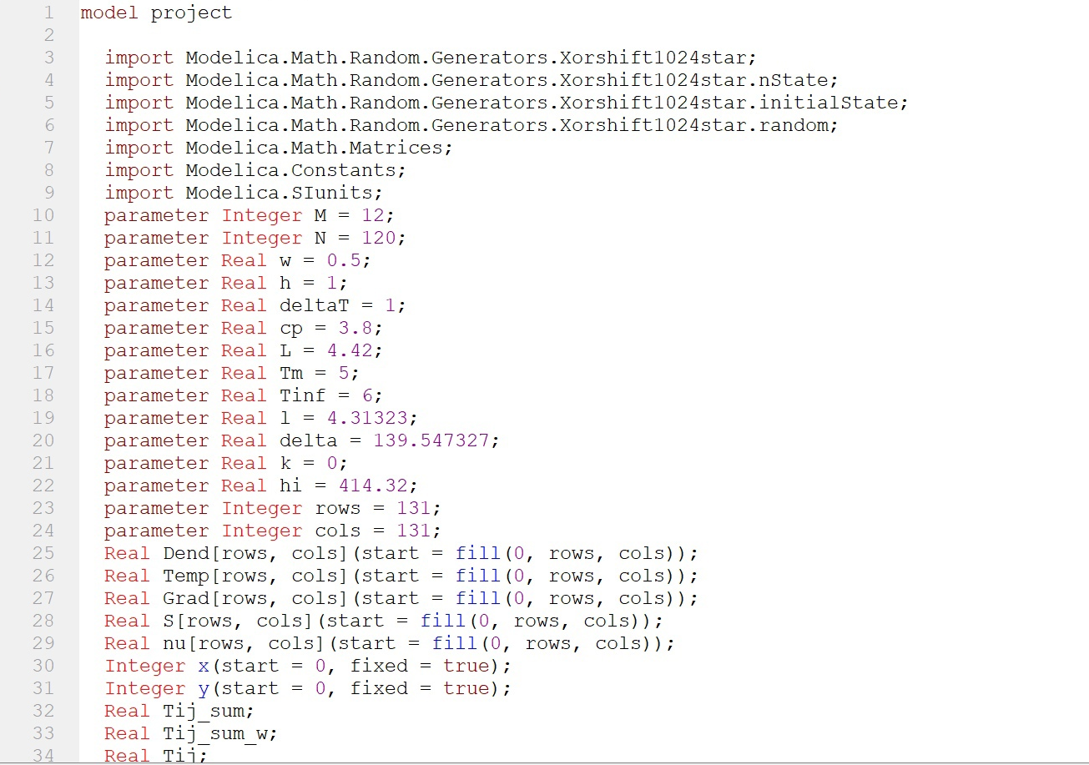
Программная реализация. начальные значения.

Slide 4
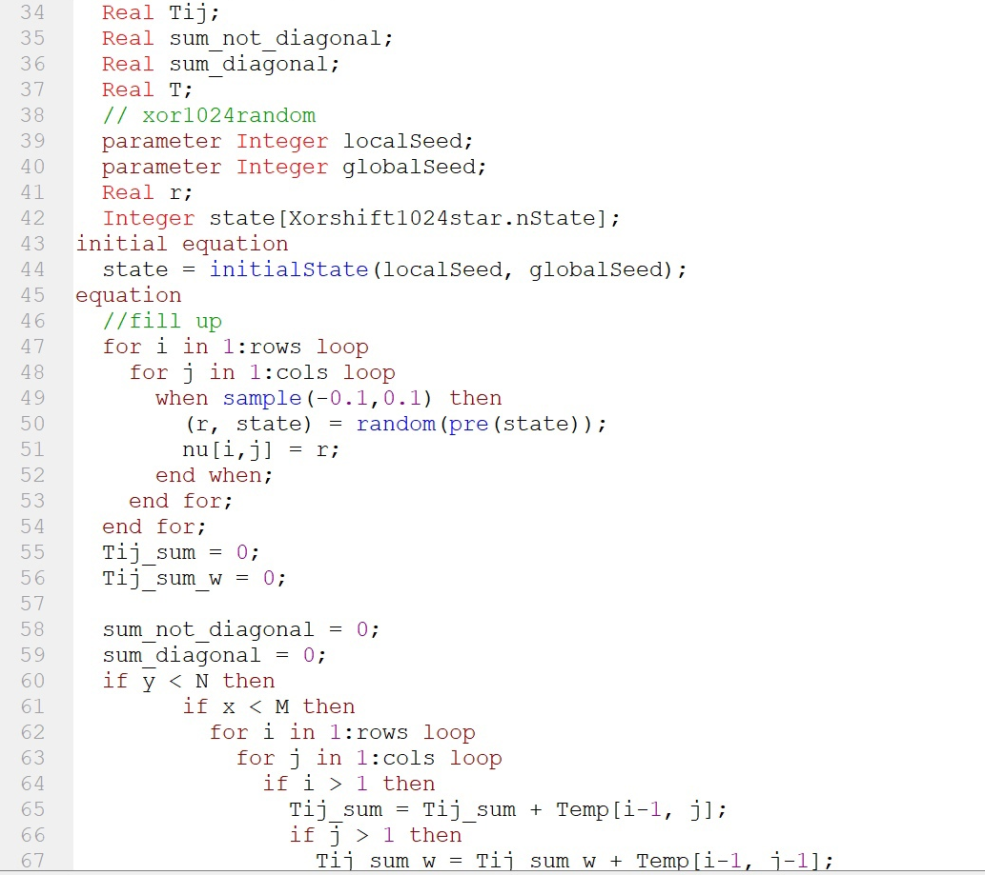
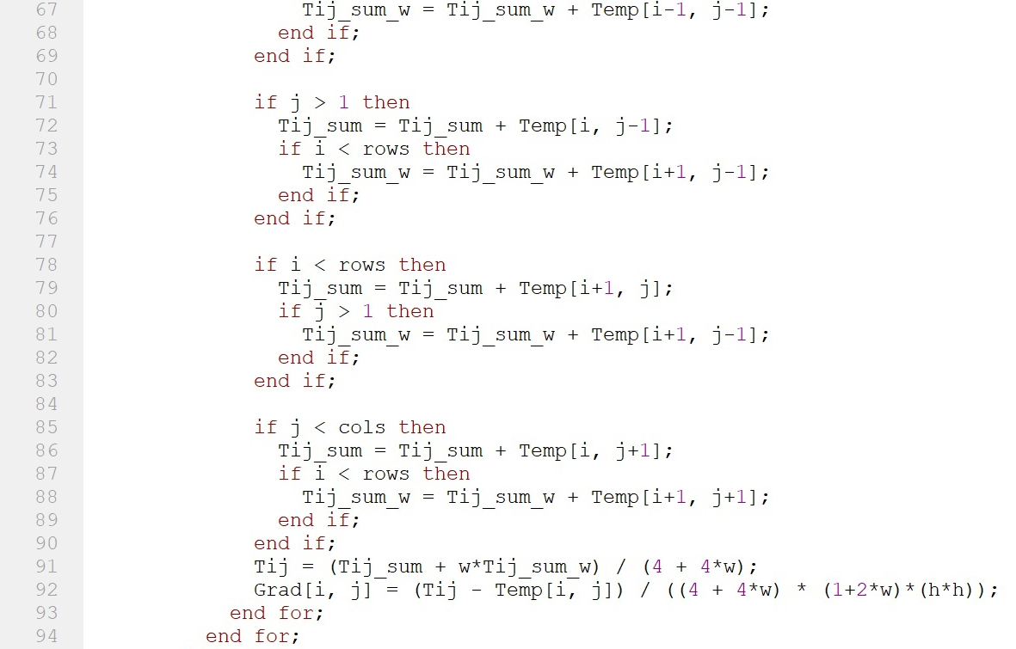
Программная реализация
part_A() вычисляет температурный градиент в каждой ячейке. Он выполняет итерацию по всем ячейкам сетки, за исключением граничных ячеек, и для каждой ячейки вычисляет сумму температур соседних ячеек. Затем он использует эту сумму для вычисления градиента температуры в ячейке. Температурный градиент сохраняется в отдельной сетке, называемой Grad.

Slide 5
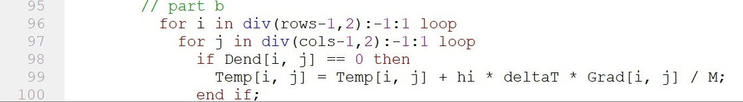
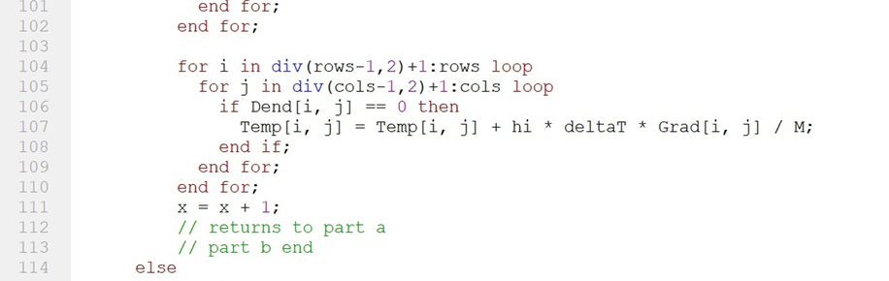
Программная реализация
part_B() обновляет температуру каждой ячейки. Он выполняет итерацию по всем ячейкам сетки, за исключением граничных ячеек и ячеек, которые уже превратились в дендриты (т.е. имеют статус роста, равный 1). Для каждой ячейки он обновляет температуру на основе температурного градиента, сохраненного в Grad. Затем он вызывает part_A() для повторного вычисления температурного градиента.

Slide 6
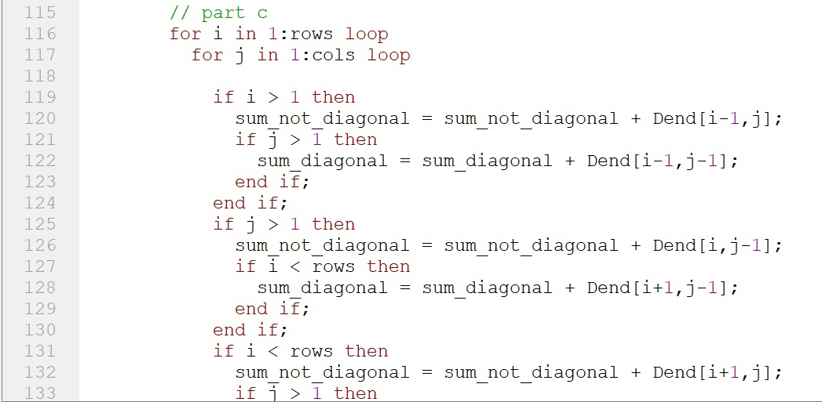
Программная реализация
part_C() обновляет статус роста каждой ячейки. Он выполняет итерацию по всем ячейкам сетки и для каждой ячейки вычисляет сумму состояния роста соседних ячеек. Затем он использует эту сумму для вычисления фактора роста для клетки. Если фактор роста превышает определенный порог, клетка превращается в дендрит (т.е. ее статус роста устанавливается равным 1), а ее температура устанавливается равной температуре центральной ячейки. Затем он вызывает part_A() для повторного вычисления температурного градиента.

Slide 7
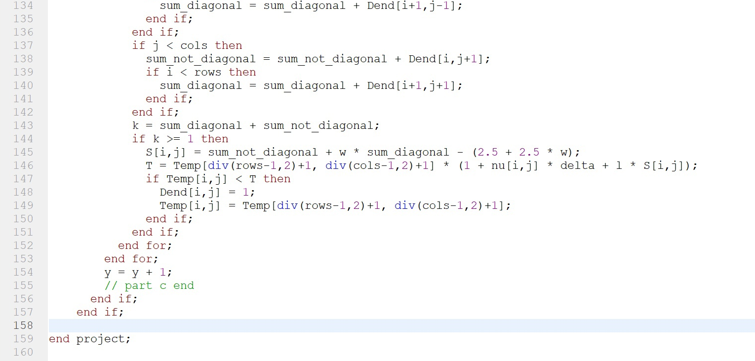
Программная реализация
Моделирование продолжается до тех пор, пока не будет достигнуто определенное количество временных шагов. Затем окончательный шаблон роста дендритов отображается с помощью matplotlib.

Slide 8
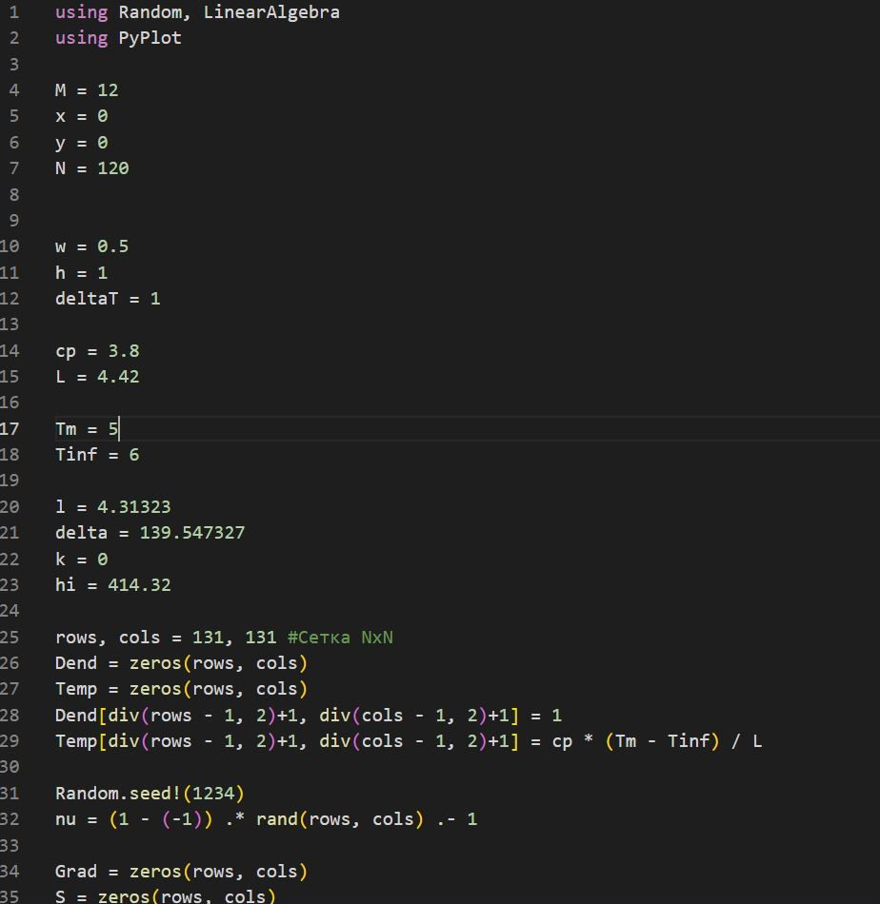
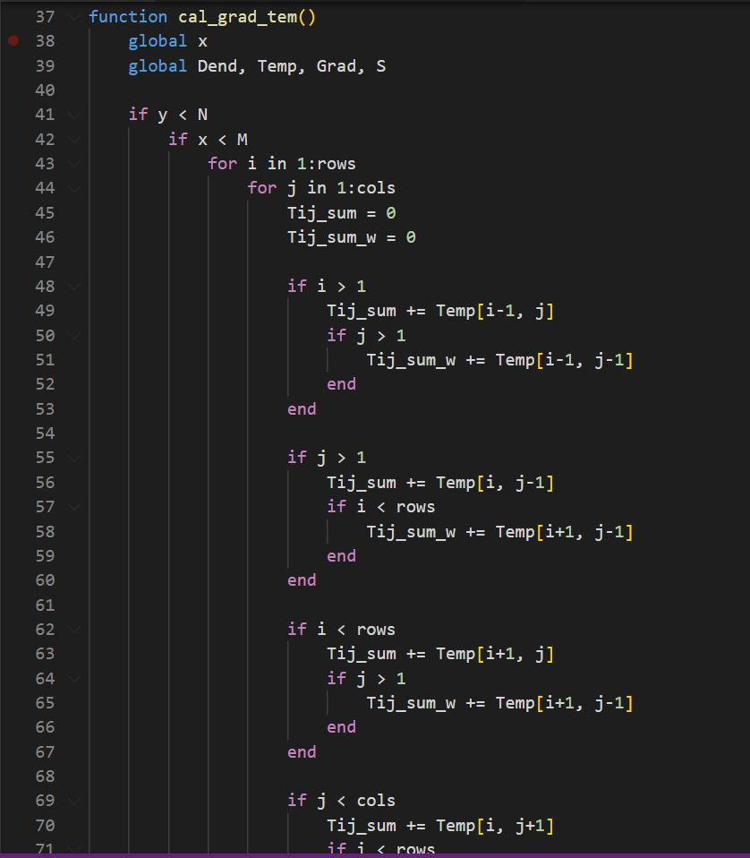
Программная реализация. Код - Julia

Slide 9
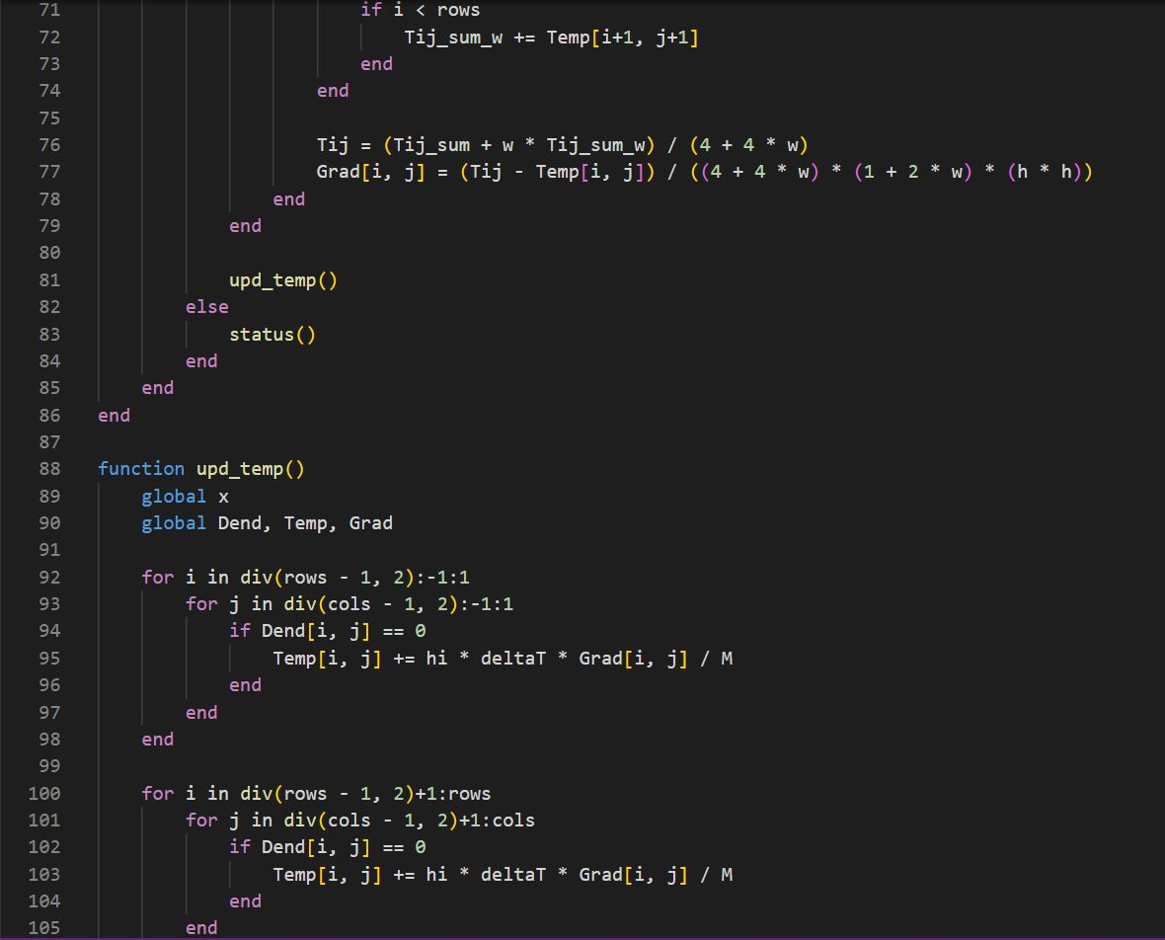
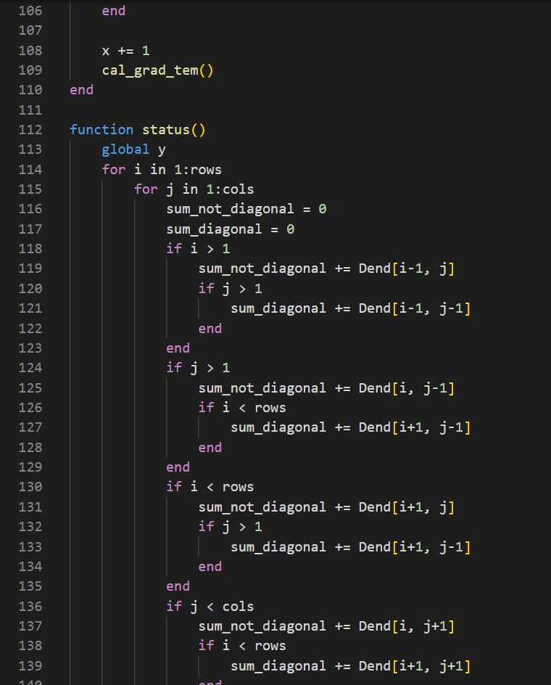
Программная реализация. Код - Julia

Slide 10
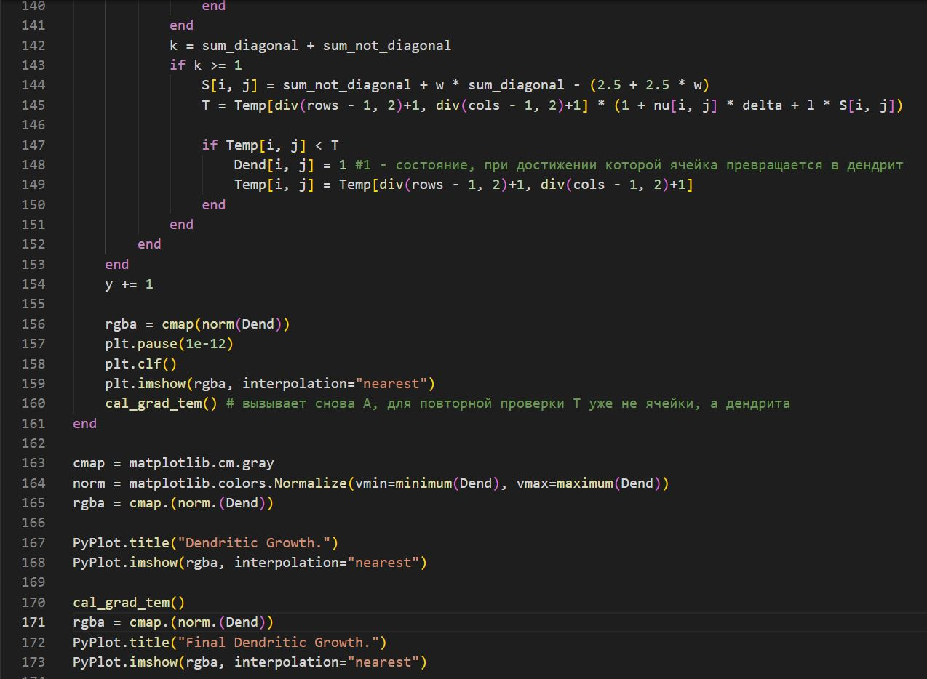
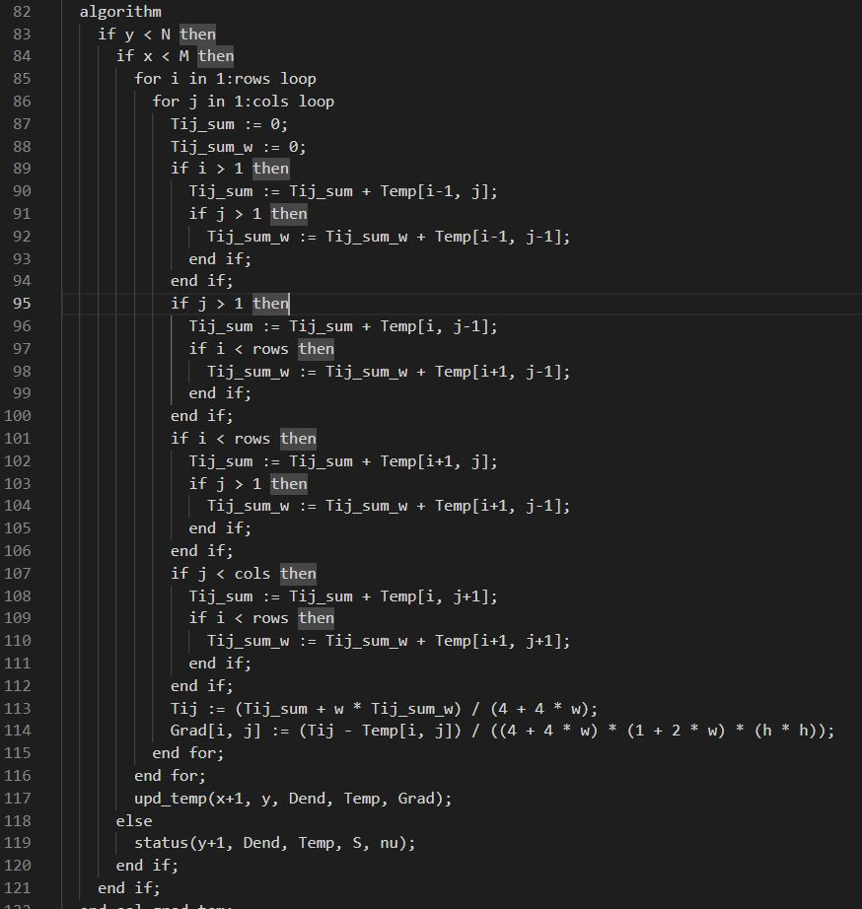
Программная реализация. Код - Julia

Slide 11
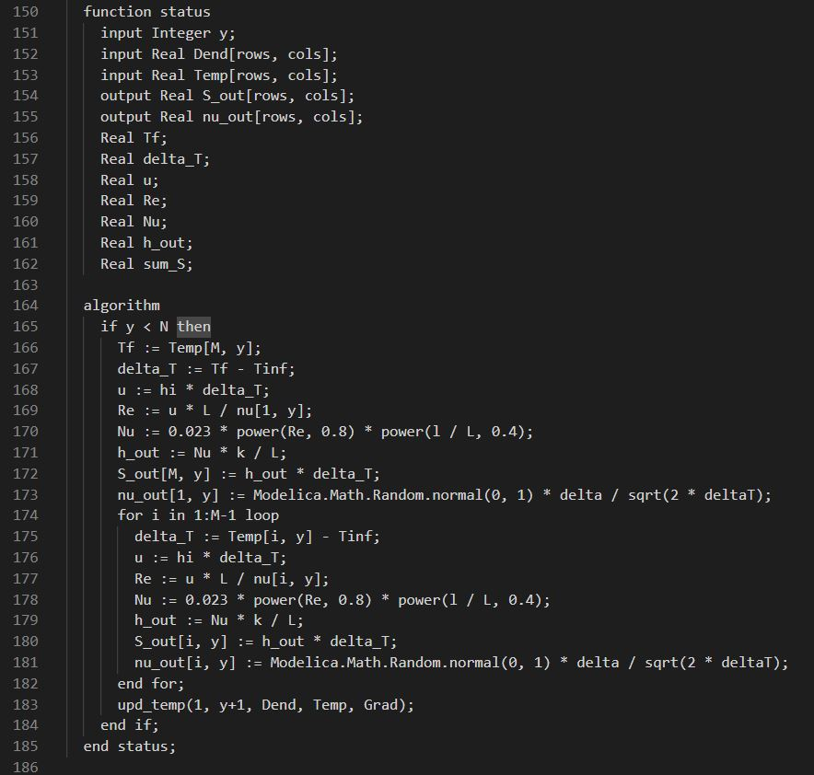
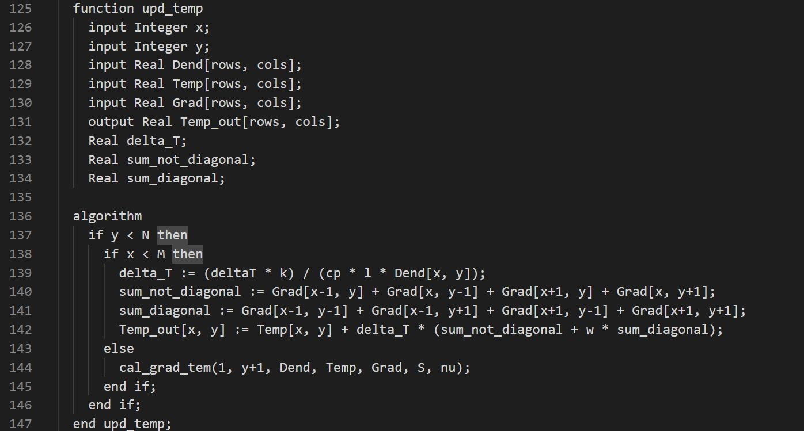
Программная реализация. Код - Julia

Slide 12
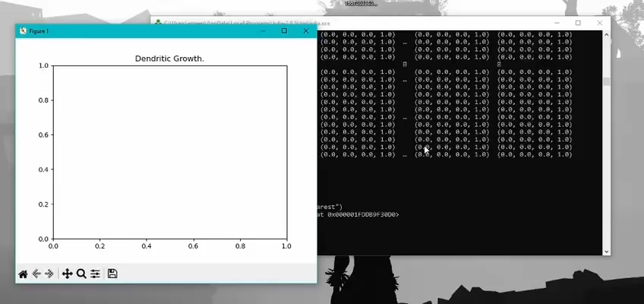
Пример построения дендритов

Slide 13
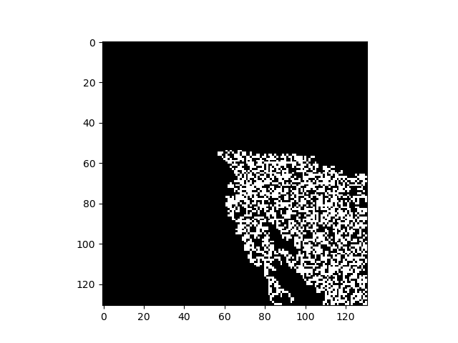
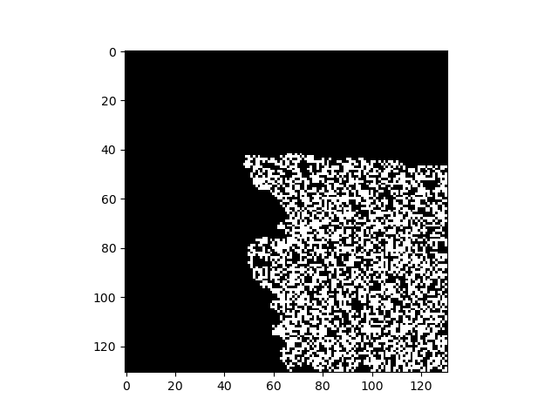
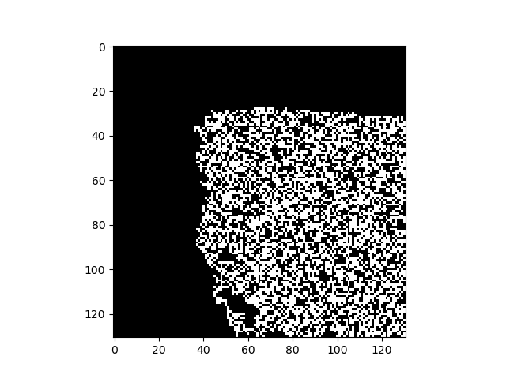
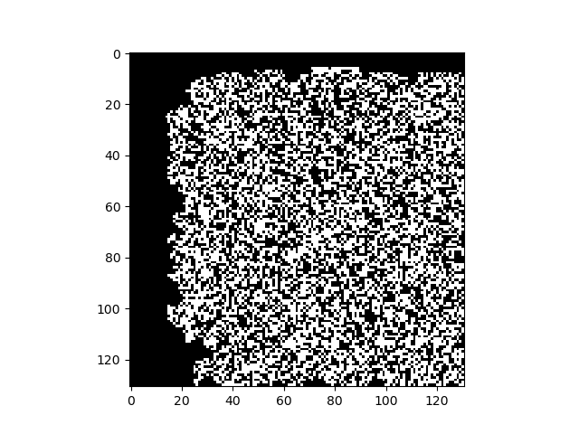
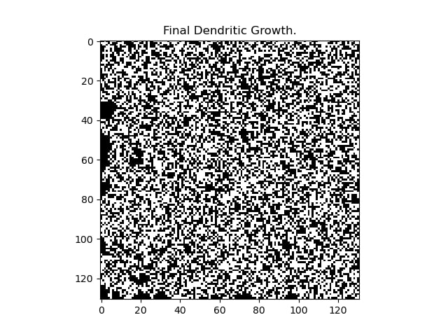
Пример построения дендритов

Slide 14
Выводы
Вывод по этапу: На данном этапе мы рассмотрели программную реализацию программы по построению роста дендритов Прошлись по каждому блоку и вывели созданный дендрит
Вывод по общей проделанной работе: В работе рассмотрен комплекс вопросов, касающихся механизма образования дендритов. Мы ответили на исследовательский вопрос, как происходит рост дендритов, образованных во время формирования модели и построили численную модель, дающую представление о механизмах и причинах роста кристаллов. Написали программу, моделирующую теплопроводность. Задали начальную температуру равной нулю везде, кроме центральной точки и посмотрели, как меняется распределение температуры. Добавили затвердевание, исследовали влияние начального переохлаждения S и величины капиллярного радиуса λ на форму образующихся дендритов

Slide 15

Cпасибо за просмотр!
Конец

